Slide 1

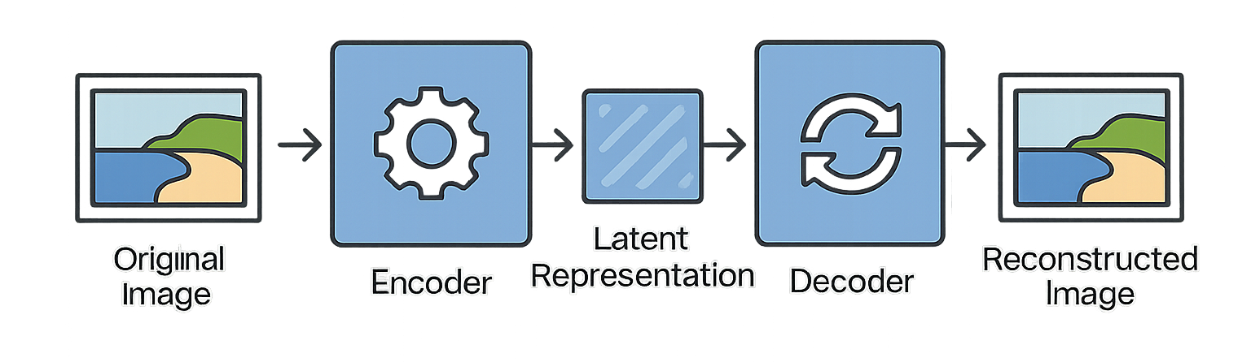
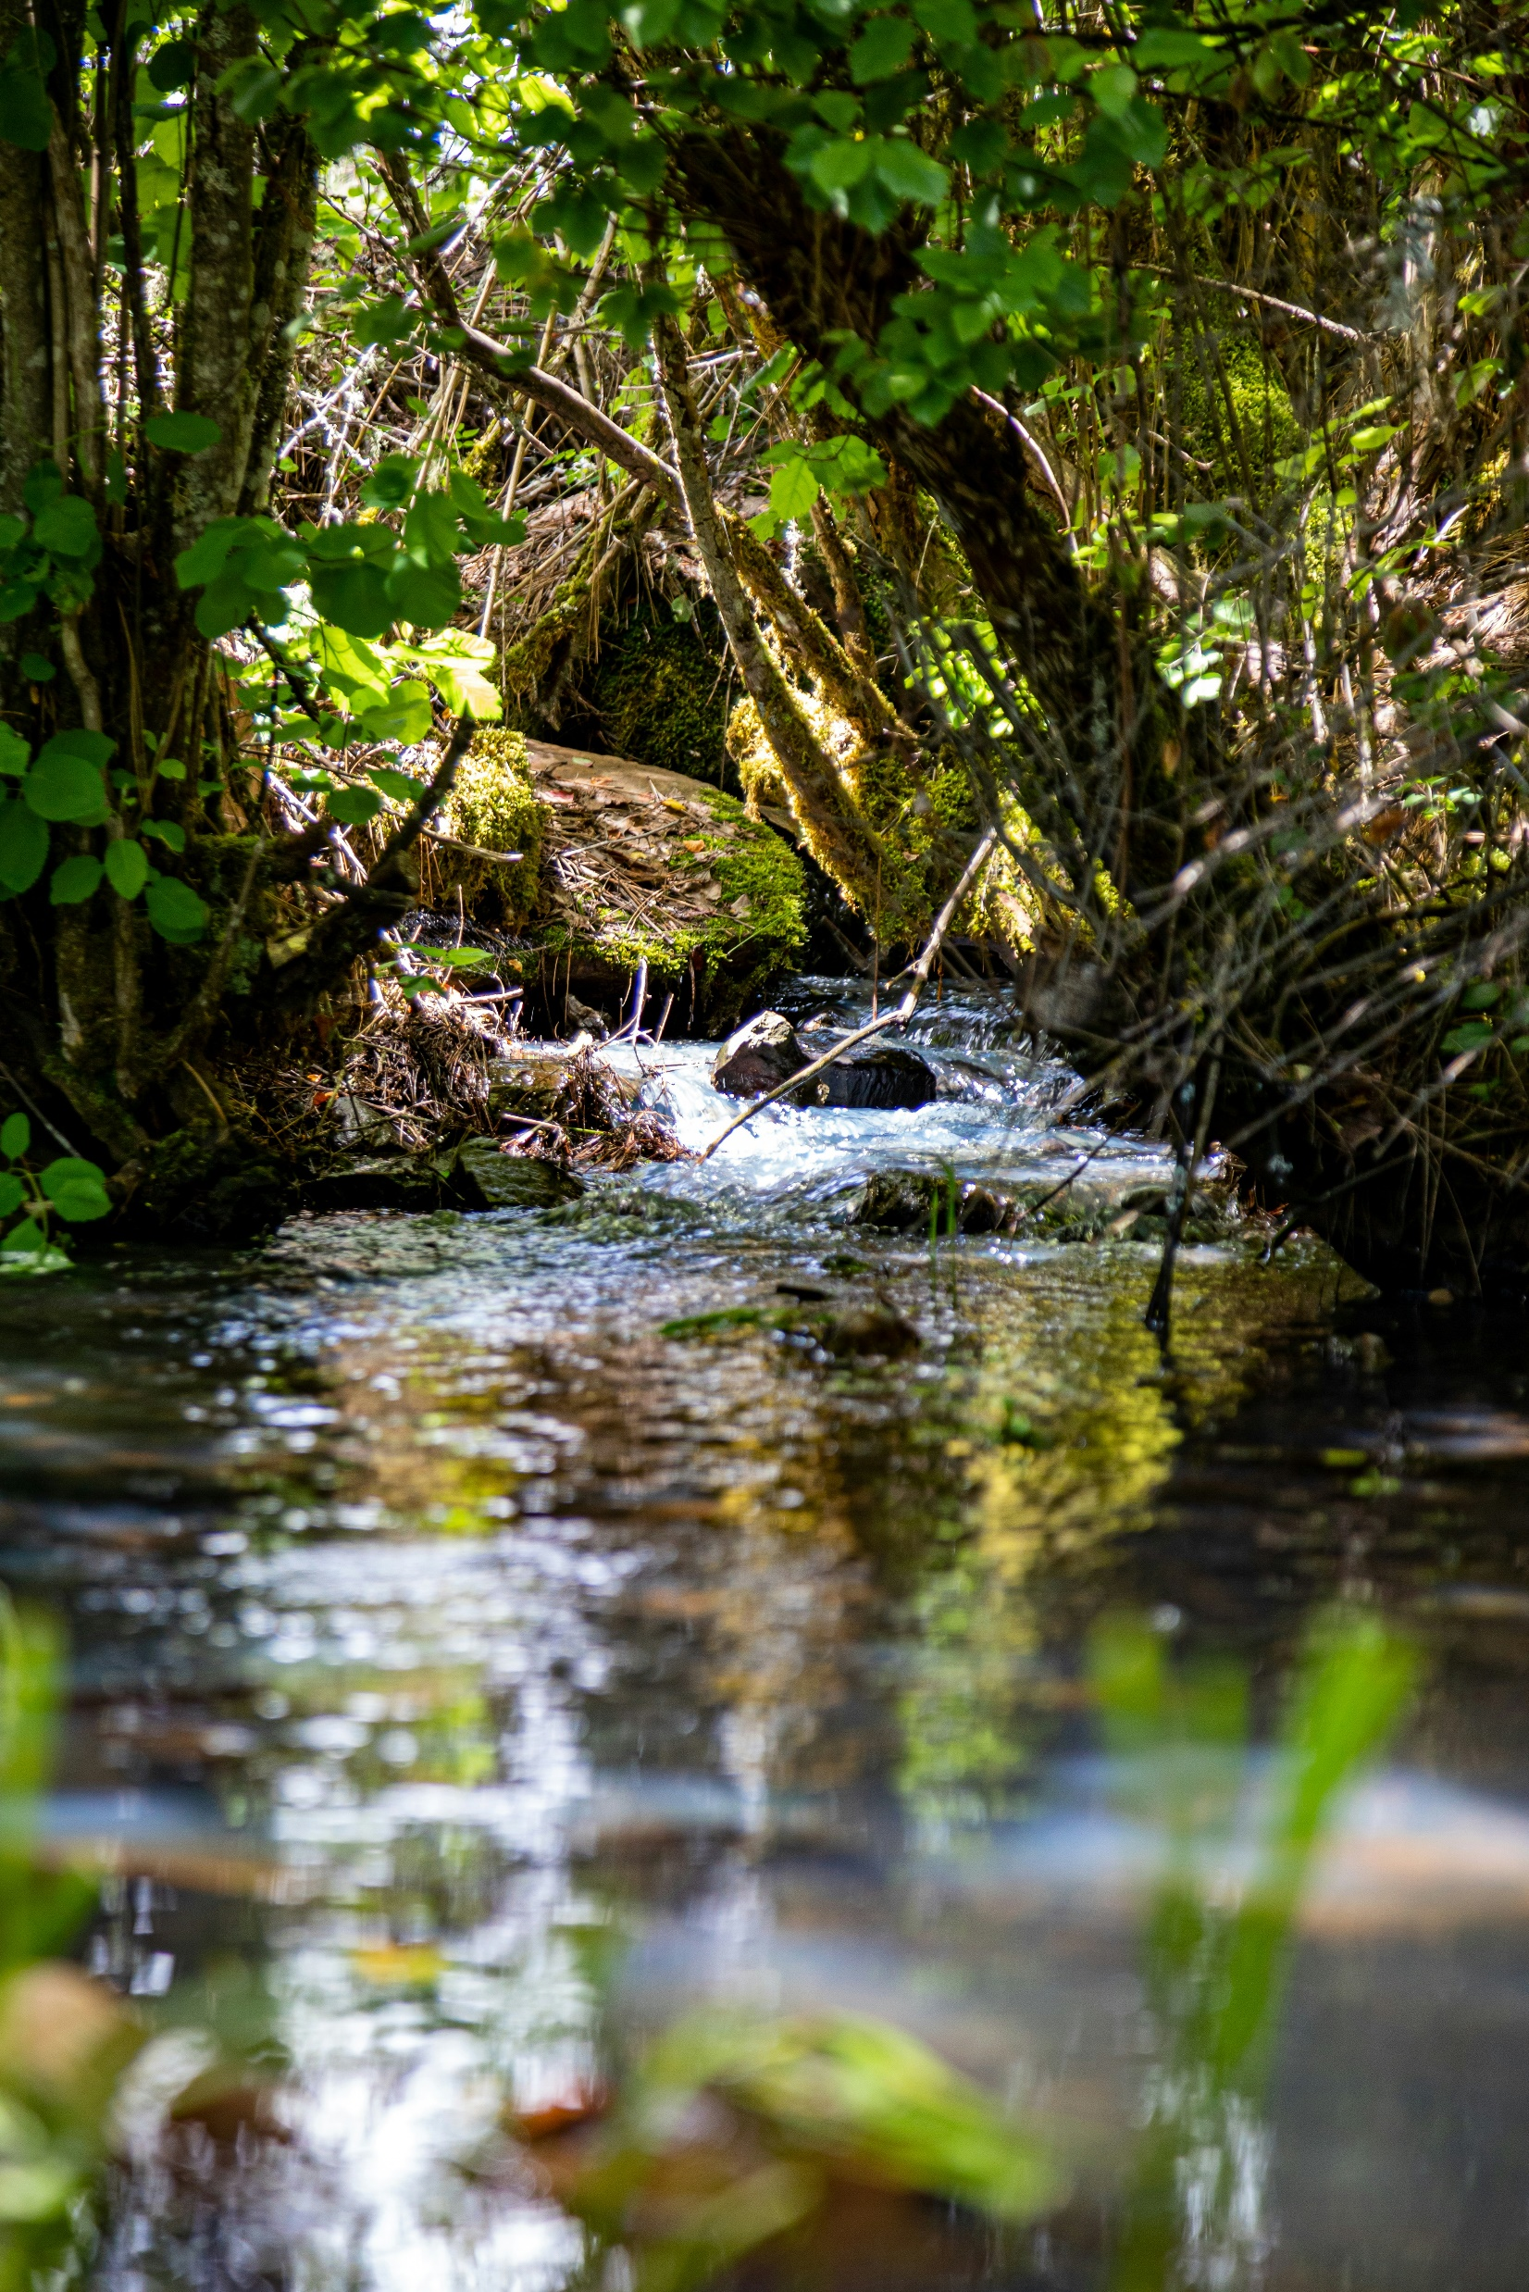

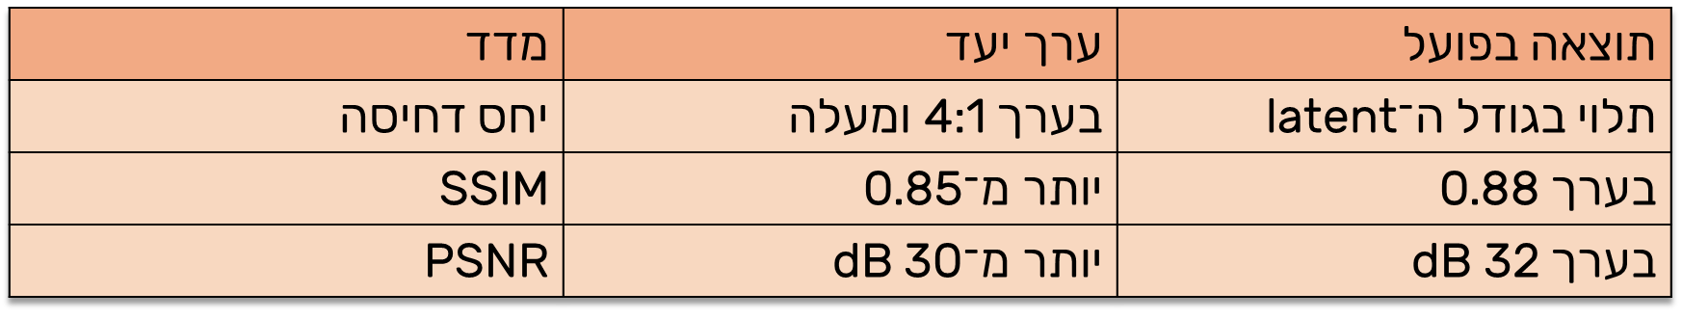

Algorithms in multimedia and machine learning in the Python environment | DeepCompress אביב אלבז, רון בוטבול Second semester 2025 – שנה"ל תשפ"ה, סמסטר ב'
Idan Tubis
הקדמה
בעידן הדיגיטלי, תמונות מהוות מרכיב עיקרי בהעברת מידע. אתרים, אפליקציות, מצלמות ומערכות רפואיות דורשות דחיסה יעילה. הפורמטים הקיימים (כגון gpeg, png, webp) אמנם דוחסים, אך לא תמיד שומרים על איכות גבוהה ואינם מותאמים באופן אופטימלי לתוכן. מטרת הפרויקט הייתה לפתח כלי מתקדם לדחיסת תמונות בעזרת רשת Fully Convolutional Autoencoder (FCN), עם דגש על שמירה על איכות, צבעים ופרטים, יחד עם אפשרות דחיסה לרזולוציות משתנות.
עקרון הפתרון: המערכת מבוססת על רשת FCN Autoencoder המחולקת לשני חלקים שכל אחד מהם מורכב מארבע שכבות:
Encoder: דוחס את התמונה למרחב latent קומפקטי.
Decoder: משחקר את התמונה מתוך ה-latent.
היתרון הוא שכל שכבות הרשת הן (ללא fully connected), ולכן ניתן לדחוס תמונות בכל גודל.
שלבי העיבוד:
אימון על חיתוכי תמונה באקראי, לאחר נרמול לטווח [0,1].
שימוש באפליקציית Streamlit שמאפשרת למשתמש להעלות תמונה, דחיסה, בחירת איכות ושחזור, עם הורדת התמונה.
תמונה מקורית
גודל: KB6,030
תמונה דחוסה
גודל: KB2,331
מסקנות: הפרויקט הדגים בהצלחה כיצד ניתן לדחוס ולשחזר תמונות באיכות גבוהה באמצעות רשת Fully Convolutional Autoencoder. המערכת משלבת יעילות חישובית עם גמישות ברזולוציות.
דיון – הצעות לשיפור עתידי:
שימוש בפונקציות הפסד מתקדמות (כגון LPIPS) לשיפור צבעים.
שילוב הרחבה ייעודית לצבעים.
יישום במערכות ענן ואפליקציות.
שילוב דחיסת קובץ אמיתית.
סירקו את הקישור בכדי לצפות בסרטון.

